Slide 1
互动直播技术的思考和实践 容联云通讯 胡斌

Slide 2
目录
常用互动直播的技术方案
会议实现互动直播的优点
视频会议中用到的优化技术
会议旁路直播的场景应用

Slide 3
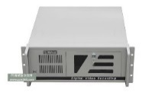
基于RTMP技术的连麦
BGP机房
主播端
边缘节点
边缘节点
CDN
连麦者
边缘节点
观众
观众
Notes:
主播端混流
服务端混流

Slide 4
视频会议实现互动直播
主播端
UDP
会议系统
RTMP
CDN
连麦者
UDP
RTMP/HLS/FLV
观众

Slide 5
会议实现互动直播的优点
低延迟
抗丢包
多人连麦
Web端实现互动直播
微信小程序互动直播

Slide 6
多人连麦
主播端
UDP
会议系统
RTMP
CDN
连麦者
UDP
UDP
UDP
RTMP/HLS/FLV
连麦者
连麦者
观众

Slide 7
Web端利用webrtc实现推流
Web
主播端
UDP
会议系统
RTMP
CDN
Web
连麦者
UDP
UDP
UDP
RTMP/HLS/FLV
连麦者
连麦者
观众

Slide 8
微信小程序实现推流
微信小程序
主播端
会议系统
RTMP
CDN
微信小程序
连麦者
UDP
UDP
UDP
RTMP/HLS/FLV
连麦者
连麦者
观众

Slide 9
视频会议中用到的关键优化方案
视频svc
抗丢包技术
音视频处理算法
带宽码率自适应
智能路由和就近接入

Slide 10
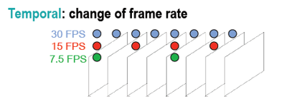
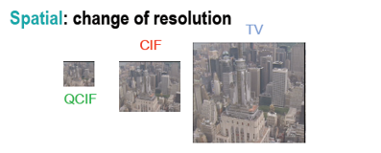
视频svc
时域分层
空域分层

Slide 11
抗丢包技术
NACK RFC5104
FEC RFC5109
RED RFC2198
OPUS 编码内FEC
Notes:
FEC RFC5109 前向纠错也叫前向纠错码(Forward Error Correction简称FEC)，是增加数据通讯可信度的方法。在单向通讯信道中，一旦错误被发现，其接收器将无权再请求传输。FEC 是利用数据进行传输冗余信息的方法，当传输中出现错误，将允许接收器再建数据。
NACK rfc5104
RED RFC 2198

Slide 12
音视频处理算法
音频降噪
回音消除优化
清晰帧检测
啸叫抑制
Notes:
音频降噪 噪声频谱可以使用如语音/噪声似然函数进行估计。将接收到的每帧信号和频率分量分类为噪声或语音。该算法的核心思想是采用维纳滤波器抑制估计出来的噪声。
回音消除 回声时延估计；NLMS(归一化最小均方自适应算法)；NLP（非线性滤波）；CNG(舒适噪声产生）。一般经典AEC算法还应包括双端检测(DT)，另外会议消除还要进行机型适配，苹果的处理效果比较好，Android就要做机型适配，要对回声时延估计进行调优；
清晰帧检测
啸叫抑制

Slide 13
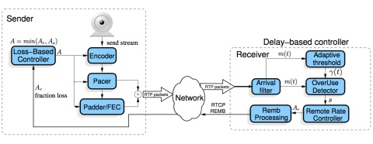
带宽码率自适应
Notes:
实时流媒体应用的最大特点是实时性，而延迟是实时性的最大敌人。从媒体收发端来讲，媒体数据的处理速度是造成延迟的重要原因；而从传输角度来讲，网络拥塞则是造成延迟的最主要原因。网络拥塞可能造成数据包丢失，也可能造成数据传输时间变长，延迟增大。
拥塞控制是实时流媒体应用质量保证(QoS)的重要手段之一，它在缓解网络拥堵、减小网络延迟、平滑数据传输等质量保证方面发挥重要作用。WebRTC通控制发送端数据发送码率来达到控制网络拥塞的目的，其采用谷歌提出的拥塞控制算法(Google Congestion Control，简称GCC[1])来控制发送端码率
基于丢包率的码率控制运行在发送端，依靠RTCP RR报文进行工作。WebRTC在发送端收到来自接收端的RTCP RR报文，根据其Report Block中携带的丢包率信息，动态调整发送端码率As。基于延迟的码率控制运行在接收端，WebRTC根据数据包到达的时间延迟，通过到达时间滤波器，估算出网络延迟m(t)，然后经过过载检测器判断当前网络的拥塞状况，最后在码率控制器根据规则计算出远端估计最大码率Ar。得到Ar之后，通过RTCP REMB报文返回发送端。发送端综合As、Ar和预配置的上下限，计算出最终的目标码率A，该码率会作用到Encoder、RTP和PacedSender等模块，控制发送端的码率。

Slide 14
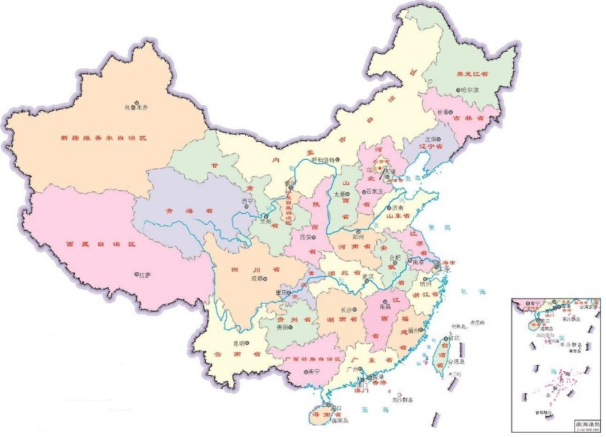

就近接入和智能路由
多接入点
就近接入
智能路由
多线机房

Slide 15
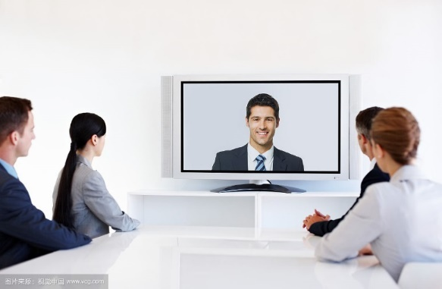
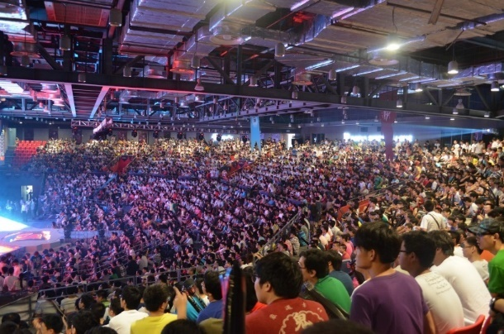

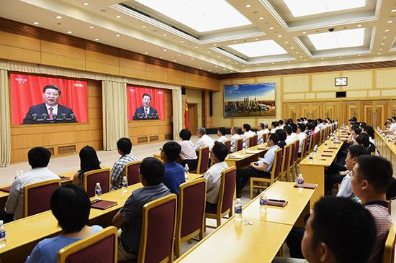
会议旁路直播的场景应用
会议直播
体育赛事直播
培训直播
党政机关直播
Notes:
全省各地都有子公司，为了一场会议赶汽车、坐高铁，耗时耗费用，架上两架摄像机一场会议直播就解决了，还可及时互动留言。一个厅局开次会议，想传达到各地，不管你在办公室还是在路上，打开手机就可参加会议直播。招商局想要招商，也不用大老远的跑香港跑上海。当会议遇上直播，一切痛点和难题都能迎刃而解。年会、峰会、办公会等会议直播还可设权限，限定参与人员，参会人员可以互动、留言、转发分享。最主要的是，不管外面是下雨下雹子还是下铁皮，只要打开手机，开会就是这么简单！
为了参加培训，往往浪费大量时间和精力在路途上，现在，一场直播，就可轻松解决。不限地域不限人数，视频还能回放随时温故知新，还可设定门票价格，让无数人看你的精彩演讲。
员工参加了公司举办的篮球比赛，希望全家人都能看到，给自己加油打气，而主办方也想要扩大关注范围，参赛选手的家人朋友通过直播看比赛，转发分享，是不是就能满足两者需求呢？
如果给我们的公安、工商、环保、疾控中心等党政机关都打造专属的直播间，简直就是赢取民心的利器！公安机关要普法、疾控中心想宣传艾滋病、国税局要讲解企业所得税，一场直播就能搞定，如此接地气的玩法还拉近了与民众的距离。而且，这还是展示政绩的好窗口哦，就看谁能玩得6

Slide 16










最佳实践 – 容联IM通讯云服务
短信、电话、流量
金融行业场景
VTM远程认证、视频客服、在线客服等
语音/视频通话
媒体行业场景
报社白板协同、文件共享、实时音视频传输等
能力接口
应用场景
多方音视频会议
企业沟通办公类
企业内部组织架构、通讯、办公、大会直播、培训等
即时通讯（IM）
直播平台
航空行业场景
将各种协同设备连接起来，结合办公生成业务系统

Slide 17
Thanks

